Slide 1

25
好的故事
部编版六年级·上册

Slide 2


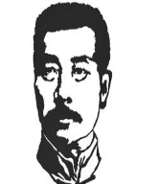
课前导入
在鲁迅的散文诗集《野草》中，有很多处写到梦境，而梦里大多写到的是故乡情景，可见鲁迅的故乡情结也不是一个偶然。今天我们大家一起来走近鲁迅，走近鲁迅的思想深处，走进鲁迅的内心世界，走近他心中那好的故事……

Slide 3
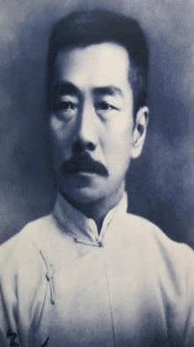
作者简介
鲁迅：
（1881年－1936年），原名周樟寿，字豫才，后改名周树人，“鲁迅”是他1918年发表《狂人日记》时所用的笔名。浙江绍兴人。中国现代文学的奠基人，中国翻译文学的开拓者。毛泽东曾评价他：“鲁迅是中国文化革命的主将，他不但是伟大的文学家，而且是伟大的思想家和伟大的革命家。”

Slide 4


课前预习
背景
1
《好的故事》是《野草》中比较突出的一篇散文诗。作于1925年2月，当时全国大众在中国共产党的领导下开展着一系列的革命运动。而在封建军阀段祺瑞统治下的北平，更是一片黑暗。在这样的背景之下，鲁迅蔑视黑暗，憧憬光明，十月革命的胜利和五四运动的精神鼓舞着他，虽说中国当时是黑暗的，但他坚信胜利的曙光就在眼前。《好的故事》就作于这样的背景之下。

Slide 5
字词
2
1.初读课文，完成：
（1）自读课文，借助拼音，读准字音，并画出生字词，注意把课文读通顺。
（2）查字典或联系上下文理解词语。
2. 交流学习情况
Notes:
PPT模板：www.1ppt.com/moban/ PPT素材：www.1ppt.com/sucai/
PPT背景：www.1ppt.com/beijing/ PPT图表：www.1ppt.com/tubiao/
PPT下载：www.1ppt.com/xiazai/ PPT教程： www.1ppt.com/powerpoint/
Word模板：www.1ppt.com/word/ Excel模板：www.1ppt.com/excel/
试卷下载：www.1ppt.com/shiti/ 教案下载：www.1ppt.com/jiaoan/
个人简历：www.1ppt.com/jianli/ PPT课件：www.1ppt.com/kejian/
语文课件：www.1ppt.com/kejian/yuwen/ 数学课件：www.1ppt.com/kejian/shuxue/
英语课件：www.1ppt.com/kejian/yingyu/ 美术课件：www.1ppt.com/kejian/meishu/
科学课件：www.1ppt.com/kejian/kexue/ 物理课件：www.1ppt.com/kejian/wuli/
化学课件：www.1ppt.com/kejian/huaxue/ 生物课件：www.1ppt.com/kejian/shengwu/
地理课件：www.1ppt.com/kejian/dili/ 历史课件：www.1ppt.com/kejian/lishi/

Slide 6



我会写
搁
笔顺
组词
造句

Slide 7


综
笔顺
组词
造句
澄
笔顺
组词
造句

Slide 8




萍
笔顺
组词
造句
藻
笔顺
组词
造句

Slide 9





漾
笔顺
组词
造句
焰
笔顺
组词
造句

Slide 10






削
笔顺
组词
造句
瞬
笔顺
组词
造句

Slide 11



凝
笔顺
组词
造句
骤
笔顺
组词
造句

Slide 12




掷
笔顺
组词
造句
陡
笔顺
组词
造句

Slide 13
多音字
cī 参差
例：这批货物的质量参差（ cī ）不齐，差（ chā ）别很大，爸爸决定出差（ chāi ）亲自去挑选，差（ chà ）不多得一个星期
差
chā 差别
chà 差不多
chāi 出差

Slide 14

词语解释
膝髁：
膝盖
伽蓝：
梵语僧伽蓝摩的略称，意译“众园”或“僧院”。佛教寺院的通称
蒙胧：
现在写作“蒙胧”。指快要睡着或刚醒时、两眼半天半闭，看东西模糊的样子
蓑笠：
蓑衣与箬帽
参差：
长短、高低、大小不齐；不一致
奔迸：
奔涌
邹蹙：
皱缩

Slide 15
词语对对碰
反义词
近义词
朦胧——恍惚 澄碧——澄澈
参差——错落 瘦削——消瘦
骤然——忽然 凌乱——杂乱
朦胧——清晰 解散——集合
退缩——前进 展开——收拢
瘦削——肥胖 凌乱——整齐

Slide 16
标点符号变化
本文有的标点符号、用字与现在不同。遵照原文，未加改动。
原来：茅屋，狗，塔，村女，云，……也都浮动着。
现在：省略号或破折号前后都不用其它标点符号。

Slide 17



课文详解
想一想：
同学们，请大家认真朗读课文，注意生字词的读音，明确课文的主要内容。思考：课文主要的主要内容？可以分为几部分？

Slide 18


第一部分(1--3)
在昏沉的夜，看见一个好的故事。
第二部分(4－11)
好的故事在朦胧中逐渐清晰展开。
第三部分(12)
照应开头，执着追求。
文章结构

Slide 19

交代时间。夜昏沉，睡意浓，易入梦。
灯火渐渐地缩小了，在预告石油的已经不多；石油又不是老牌，早熏得灯罩很昏暗。鞭爆的繁响在四近，烟草的烟雾在身边：是昏沉的夜。
“昏暗”“烟雾”是对当时社会现实的影射。这里空气的窒息、昏沉，令人厌恶。

Slide 20
我闭了眼睛，向后一仰，靠在椅背上；捏着《初学记》的手搁在膝髁上。
我在蒙胧中，看见一个好的故事。
灯火渐小，夜以深，引出梦境中“好的故事”。

Slide 21
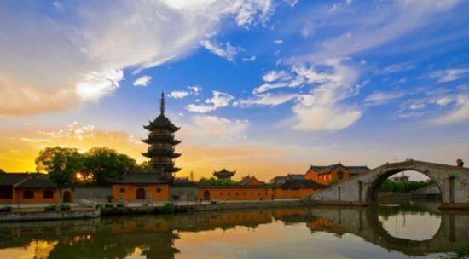
欣赏梦境中的“好的故事”
请大家从文中找出一句话来概括眼前这个好的故事。

Slide 22

先总写“好的故事”美丽，幽雅，有趣。
这故事很美丽，幽雅，有趣。许多美的人和美的事，错综起来像一天云锦，而且万颗奔星似的飞动着，同时又展开去，以至于无穷。
变幻无穷，
充满生机
这既是“好的故事”的总体形象，
又是作者憧憬的理想的象征。

Slide 23
梦中回忆故乡绍兴山阴道上美的人美的事
我仿佛记得曾坐小船经过山阴道，两岸边的乌桕，新禾，野花，鸡，狗，丛树和枯树，茅屋，塔，伽蓝，农夫和村妇，村女，晒着的衣裳，和尚，蓑笠，天，云，竹，……都倒影在澄碧的小河中，随着每一打桨，各各夹带了闪烁的日光，并水里的萍藻游鱼，一同荡漾。诸影诸物，无不解散，而且摇动，扩大，互相融和；刚一融和，却又退缩，复近于原形。边缘都参差如夏云头，镶着日光，发出水银色焰。
山野风光
景色迤逦
人物
景物
倒影
水中
河中倒影
时聚时散

Slide 24

凡是我所经过的河，都是如此。
“凡是”“都是”说明江南水乡，处处美丽如画，令人爱恋，表达出对故乡的热爱之情。

Slide 25
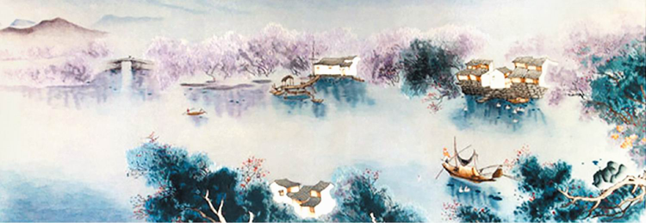
山阴道，两岸边的乌桕，新禾，野花，鸡，狗，丛树和枯树，茅屋，塔，伽蓝，农夫和村妇，村女，晒着的衣裳，和尚，蓑笠，天，云，竹，……都倒影在澄碧的小河中，随着每一打桨，各各夹带了闪烁的日光，并水里的萍藻游鱼，一同荡漾。

Slide 26

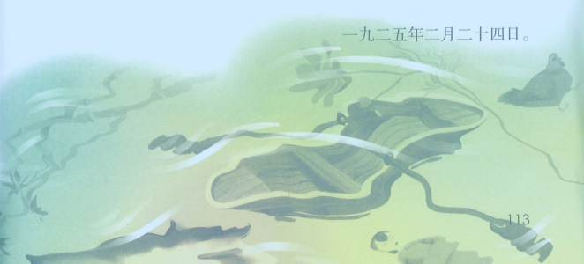
诸影诸物，无不解散，而且摇动，扩大，互相融和；
刚一融和，却又退缩，复近于原形。边缘都参差如夏云头，镶着日光，发出水银色焰。

Slide 27
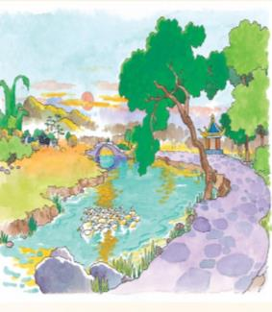

凡是我所经过的河，都是如此。

Slide 28
小结:
这是对故乡绮丽风光的真实描写,非梦中的奇想虚化。这段文字主要描写的是两岸映在水中的景物，随着水波的荡漾而摇晃的神奇画面；水中流动着倒影，伴随着桨声的起落，融合、还原的神奇有趣的景象，表达了作者对水乡浓浓的、沉醉的爱。

Slide 29

说明“现在”的所见与“回忆”内容相似
我所见的故事也如此。水中的青天的底子，一切事物统在上面交错，织成一篇，永是生动，永是展开，我看不见这一篇的结束。
动静结合,交相辉映,构成
一篇“好的故事”。
“我”的感情在美好的遐想中逐渐升华和清晰。说明美好的事物终将代替丑恶的现实,光明一定驱散黑暗。

Slide 30

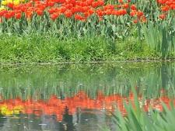
河边枯柳树下的几株瘦削的一丈红，该是村女种的罢。大红花和斑红花，都在水里面浮动，忽而碎散，拉长了，如缕缕的胭脂水，然而没有晕。
大红花和斑红花在水中浮动，倒影忽散、拉长，清澈碧绿的河水成了缕缕的胭脂水，斑斓美丽。

Slide 31
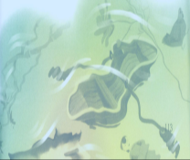

茅屋，狗，塔，村女，云，……也都浮动着。大红花一朵朵全被拉长了，这时是泼刺奔迸的红锦带。带织入狗中，狗织入白云中，白云织入村女中……。在一瞬间，他们又将退缩了。但斑红花影也已碎散，伸长，就要织进塔，村女，狗，茅屋，云里去。

Slide 32

“泼刺奔迸”描写大红花映在水中，被水的荡漾拉长了，在水里形成了一条红色的锦绣带子，随着水的奔迸波动发出泼刺声音的动态美。
茅屋，狗，塔，村女，云，……也都浮动着。大红花一朵朵全被拉长了，这时是泼刺奔迸的红锦带。带织入狗中，狗织入白云中，白云织入村女中……。在一瞬间，他们又将退缩了。但斑红花影也已碎散，伸长，就要织进塔，村女，狗，茅屋，云里去。
“织”在这里指“融合”。作者运用拟人手法，将天上人间，“美的人美的事”融为一体，变化莫测。

Slide 33
小结:
作者梦中的江南水乡美得像一幅生气勃勃，妙趣横生的画，表现了作者鲁迅对美的理想的强烈追求。

Slide 34

现在我所见的故事清楚起来了，美丽，幽雅，有趣，而且分明。青天上面，有无数美的人和美的事，我一一看见，一一知道。
强调这种美的境界是存在的,表现了作者鲁迅在“昏沉的夜”里对美的理想的强烈追求。

Slide 35
我就要凝视他们……
我正要凝视他们时，骤然一惊，睁开眼，云锦也已皱蹙，凌乱，仿佛有谁掷一块大石下河水中，水波陡然起立，将整篇的影子撕成片片了。我无意识地赶忙捏住几乎坠地的《初学记》，眼前还剩着几点虹霓色的碎影。
作者梦中“好的故事”
的破灭。
作者梦中“好的故事”虽已破灭，但仍有美丽的人和事的碎影。

Slide 36
排比。极其生动表现了对光明灿烂的美好生活理想的追求。
我真爱这一篇好的故事，趁碎影还在，我要追回他，完成他，留下他。我抛了书，欠身伸手去取笔，——何尝有一丝碎影，只见昏暗的灯光，我不在小船里了。
“我”从梦境又回到“昏暗的夜”一般的现实生存环境之中，表现了作者的失望与怅惘、理想与现实的矛盾。

Slide 37

但我总记得见过这一篇好的故事，在昏沉的夜……。
意思是即使是在昏沉的夜里，作者还是见过美的人美的事。充分反映了作者对美好事物的执著眷恋,决计要同“昏沉的夜”进行不懈的抗争。

Slide 38

小结:
“昏沉的夜”， 暗喻 旧中国 的黑暗；全文结构紧凑，首尾 呼应 ，极其鲜明的突出了作者所要揭露和评击的对象----旧中国的封建军阀统治 。同时期盼着昏沉的“夜”尽快过去，太阳能早点出来。

Slide 39
合作探究
通篇看，文中出现了很多村野中常见的景物：岸边的乌桕、野花、茅屋、农夫和村妇……给人留下的印象就是一幅画，何来的“故事”？

Slide 40
鲁迅运用了画家的手法，是他笔下的自然景物充满了动感与光感，充满了对于故乡美丽风景的怀念与向往和对于这景物所象征的心中所追求的美好世界的憧憬。他把“我”坐在小船里打桨的时候，流动的水里的“一丈红”和其他事物，在水面上锁呈现倒影的铺展与碎散，描写的尤其具体而优美，使人如临其境，突出了“故事”的美的特质。

Slide 41
层次梳理
现实
昏沉的夜
乌桕 野花 鸡……
好
的
故
事
追求理想
天、云、竹……
梦境
向往幸福
一丈红 大红花 斑红花
茅屋 狗 塔 村女 云
现实
昏沉的夜

Slide 42

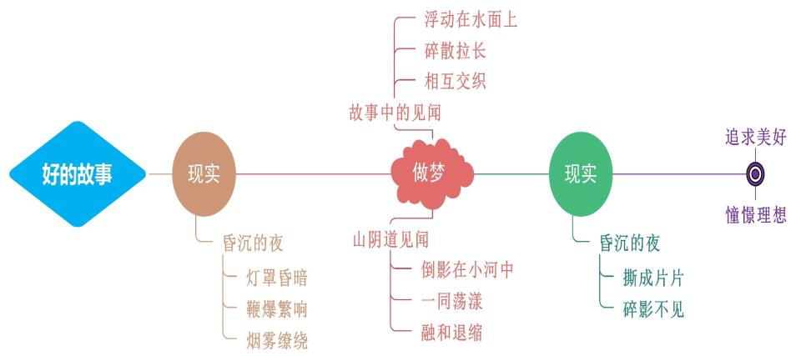
图解课文

Slide 43
主旨归纳
本文结构严谨，上下文的照应都有独到之处。文章一开头，作者就含蓄的点出了象征封建军阀统治的“昏沉的夜”。在全文结束时，作者又把那可诅咒的“昏暗的夜”作为收尾。全文结构紧凑，首尾呼应，余味深长，极其鲜明的突出了作者所要揭露和评击的对象----“昏沉的夜”。启示人们毁掉“昏沉的夜”，实现充满“好的故事”的生活的强烈愿望，表现了作者对美好事物的追求与歌赞，对理想的热烈憧憬。

Slide 44

课后习题
1.本文写于现代文学的初创时期，语言表达与现在不完全一样，有些词语比较难懂。初读课文时，遇到难懂的词语可以先跳过去。再读课文时，试着联系上下文理解它们的意思。
2.“好的故事”其实是一个梦境。这故事的美丽，幽雅，有趣体现在哪里？结合课文内容说一说。
3.结合“阅读链接”中的材料，说说对课文最后两个自然段的理解。

Slide 45
一个“昏沉的夜”，作者于工作之余闭眼休息的刹那间，在蒙胧中看见一幅很美丽的生活的图画，其中“许多美的人和美的事，错综起来像一天云锦”。这一幅美丽的生活图画也绝不是模糊的，而是十分清楚和真实的，它像记忆中的江南农村的美丽景色那样实在，像河岸美景倒映在澄碧的河水中那样分明……作者希望着这样美丽的生活，是这篇作品的主要精神。
——选自冯雪峰的《论<野草>》

Slide 46
作者憧憬于“美的人和美的事”，但现实是“昏沉的夜”，没有“美的人和美的事”，所以只能在梦中看见；醒来却“只见昏暗的灯光”，“何尝有一丝碎影”。表现了作者的怅惘和失望，也表现了作者的理想和现实的矛盾。但作者最后还是坚信他看见了一篇好的故事（“我总记得见过这一篇好的故事”），虽然“在昏沉的夜”。在黑暗的现实中，他强烈地追求美好的事物，把美好的事物描绘得非常“美丽，幽雅，有趣”，艳绚多姿；表面是在描写风景，眷恋故乡的景物，实际是有所象征或寄托。
——选自李何林的《鲁迅<野草>注解》

Slide 47
HAPPY CHILDREN
感谢您的观看

